Slide 1
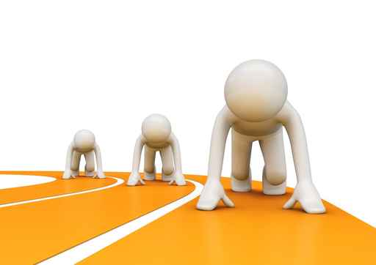
不再軟弱
Notes:
各位朋友，在我們的人生中，曾否遇過挫折？曾否無論我們再怎麼努力，也改變不了我們所面臨的困境？曾否在人生的瓶頸，感到軟弱無力？
今天我們要告訴你們一個聖經故事，裏面提到一個軟弱的人。同學們，想問你們一個問題，你們覺得甚麼樣的人算是軟弱的人？(各種答案)在這故事裏，說到一個癱患的人，他如何經歷一個奇妙的改變。這個故事所記載的，不僅僅是一個故事，更是千千萬萬的基督徒所經歷的事實。
這個癱子的故事，其實與我們息息相關。

Slide 2
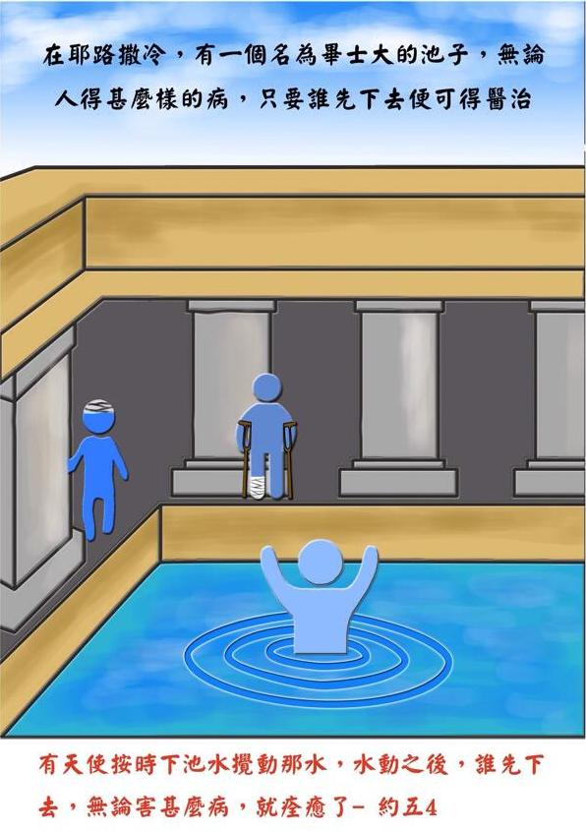
Notes:
在當時的以色列首都耶路撒冷，有一個可以醫治人的池子叫作畢士大，這個池子很奇妙，時常會有天使下來攪動池子的水，當水一動的時候，第一個跳下去的人，無論得了甚麼病，都可以痊癒。因此在這池子的周圍，有五個長廊，裡面躺著許多病弱的、瞎眼的、瘸腿的、枯乾的，他們都在那裏，日復一日，年復一年，等候水動的那一刻。這個池子的名字叫作畢士大，是很有意義的，畢士大的原文就是憐憫之家，說出人類在神眼中，無論你多剛強、多健康、多有能力、多有權勢，其實在神看來，都是軟弱無力的人，需要神的憐憫。

Slide 3
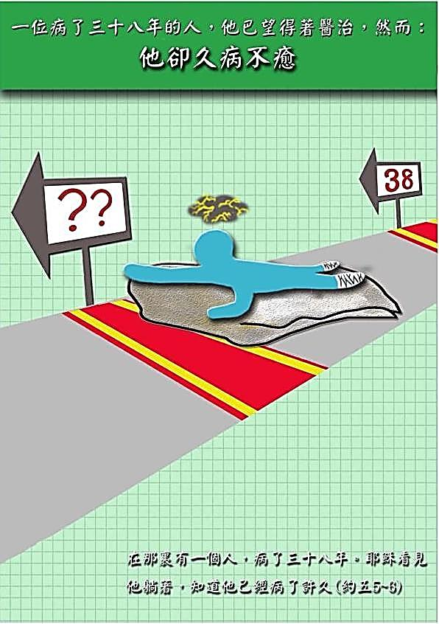
Notes:
在這群軟弱的人當中，有一個是最最軟弱的，他是一個癱子，病了足足三十八年，都不能行走，也不能站立。因此，他也來到畢士大這座池子，渴望得醫治。但是，三十八年過去了，他還是一直躺在那裏。甚麼事都沒發生。
這時，有件事發生了，我們一起讀下面這處經節：「在那裡有一個人，病了三十八年。耶穌看見他躺著，知道他已經病了許久 。」同學們，我們也許生活過的很優越，不愁吃，不愁穿，我們有許多朋友，我們也正在追求我們的夢想，甚至已經達成了某些目標，但你是否有些隱藏的軟弱，隱藏的憂慮、悲傷、煩腦，是不為人所知道的呢？或者人也知道，但是父母親友不能理解，書本中也找不到解答。如果你有，請你讀這經節，這裏有兩個動詞：耶穌看見他躺著！知道他已經病了許久 ！讚美主，耶穌看見我們的軟弱，他也知道我們的軟弱，正如同他看見、知道這癱子的軟弱一樣。你可能覺得：有差嗎？神真能拯救我嗎？我們可以繼續看底下的故事

Slide 4
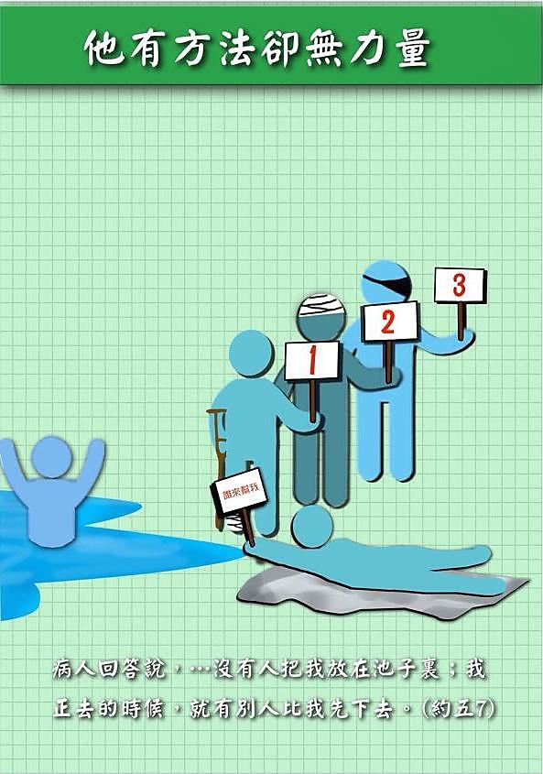
Notes:
當耶穌看見這癱子，就問他說，你想要痊愈麼？ 結果他回答甚麼？我們一起讀：『病人回答說，先生，水動的時候，沒有人把我放在池子裡；我正去的時候，總有別人比我先下去。』 這裏我們看見，這病人他其實知道醫治的方法，就是甚麼？當水動的時候，跳下池子去，就能痊癒。所以他也在那邊等，但他有力氣嗎？可能很微弱，等他爬到池子邊的時候，已經有人先下去了，他只好眼睜睜看人比他先得醫治。他有方法，卻沒有力量。

Slide 5
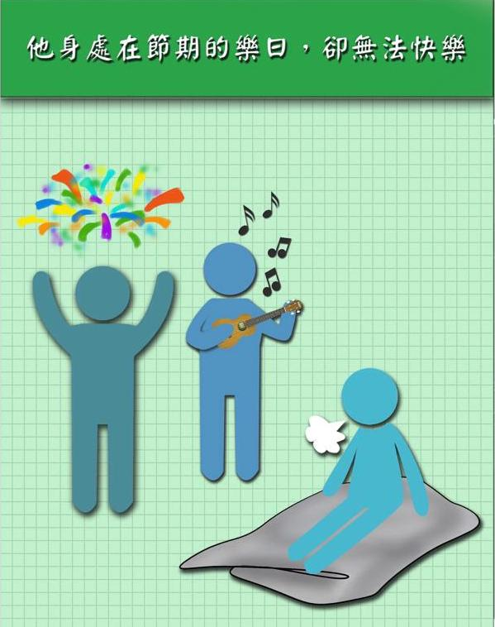
Notes:
所以，當耶穌遇見他的那一天，是猶太人的安息日，他卻沒有真正的安息。

Slide 6
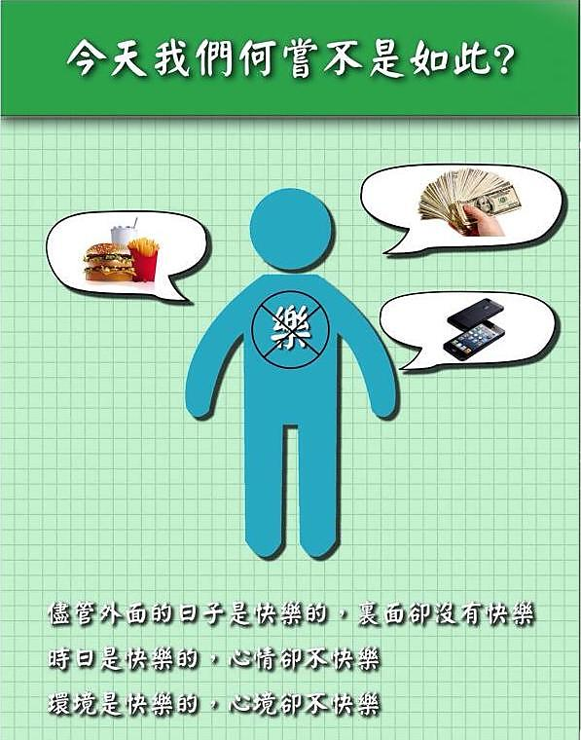
Notes:
（讀上面的話）

Slide 7
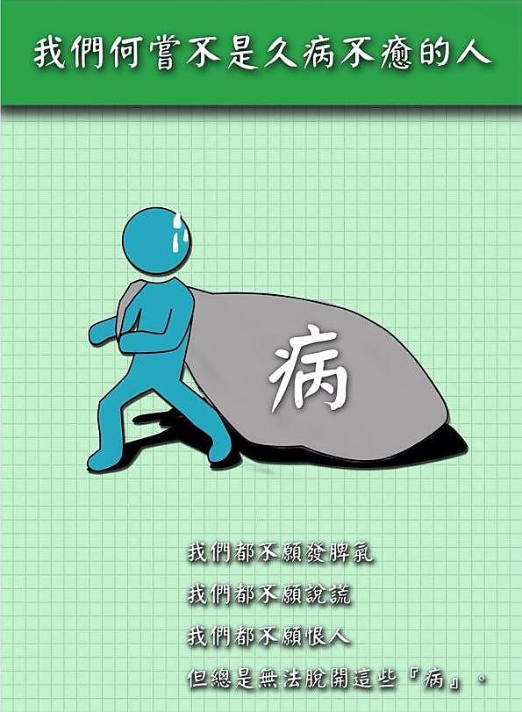
Notes:
（讀上面的話）

Slide 8
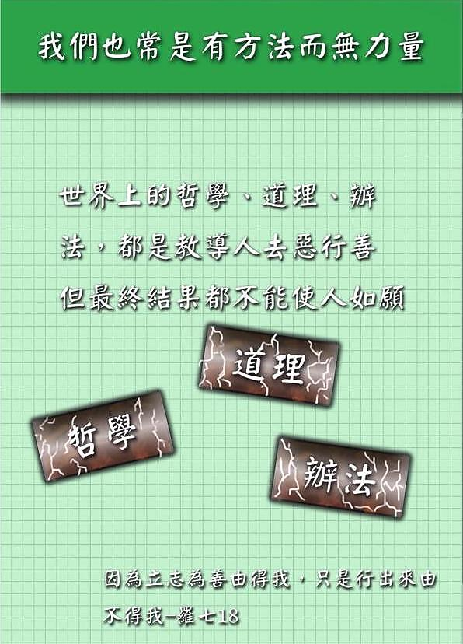
Notes:
（讀上面的話）

Slide 9
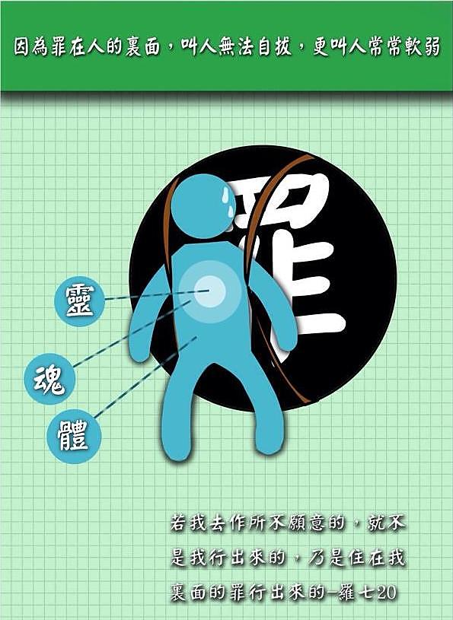
Notes:
我們為甚麼是軟弱的人呢？（讀）

Slide 10
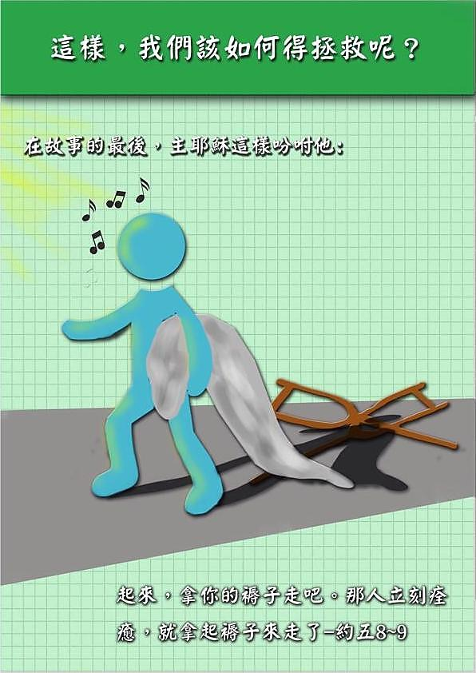

Slide 11
得拯救的途徑
聽見主的話
那聽我話，又信差我來者的，就有永遠的生命，
不至於受審判，乃是已經出死入生了。 約五24
相信主
凡接受祂的，就是信入祂名的人，祂就賜他們
權柄，成為神的兒女。 約一12

Slide 12
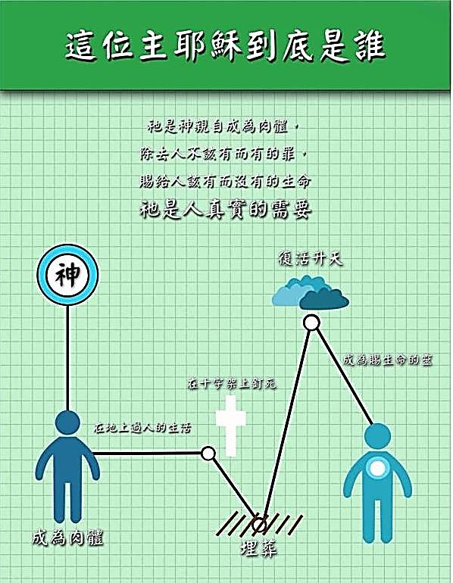

Slide 13
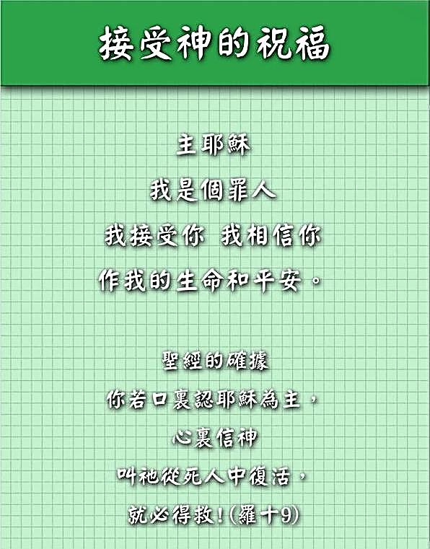

Slide 14
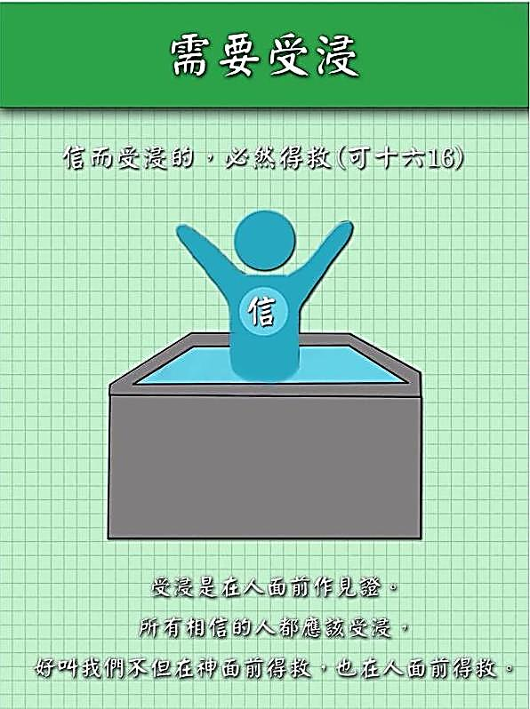

Slide 15
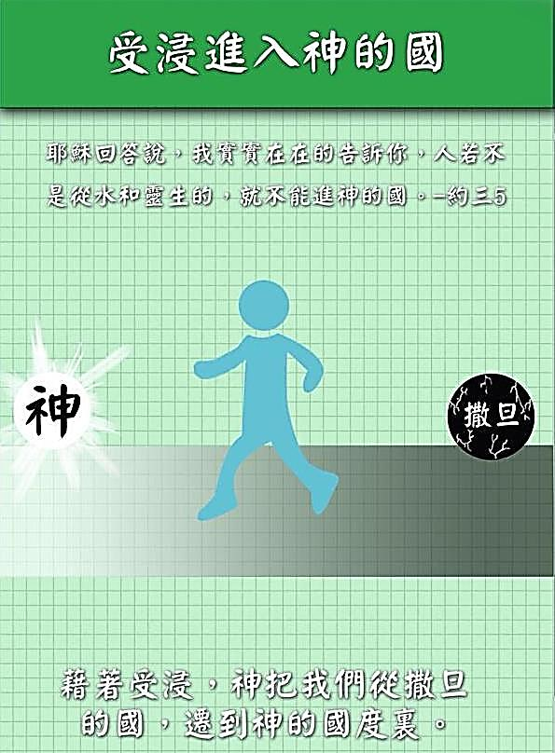

Slide 16
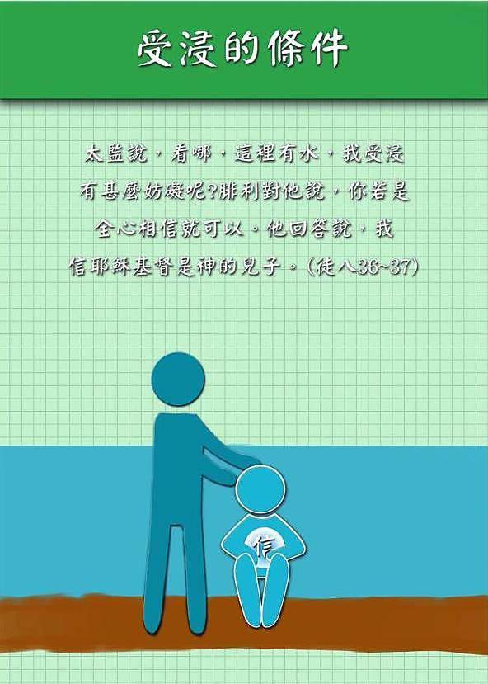

Slide 17
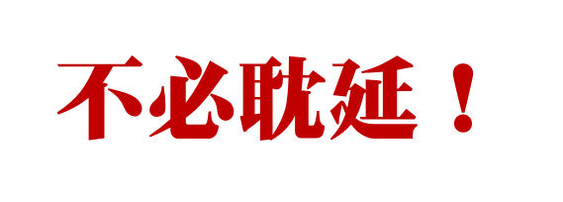
現在
你為甚麼耽延？
起來，
呼求著祂的名受浸，
洗去你的罪。
徒二二16

